Slide 1

Profil Instruktur
Dyah Puspito Dewi Widowati dyah013@kominfo.go.id
2006 – 2010 S1 Teknik Informatika Universitas Islam Sultan Agung
2011 – 2013 S2 Magister Sistem Informasi Universitas Diponegoro
2011 – 2013 IT Staff di Universitas Islam Sultan Agung
2013 – 2015 Dosen di Teknik Informatika Universitas Islam Sultan Agung
2015 – Sekarang Instruktur di BPPTIK Kementerian Kominfo
2016 – Sekarang Asesor Kompetensi

Slide 2

Motivasi

Slide 3
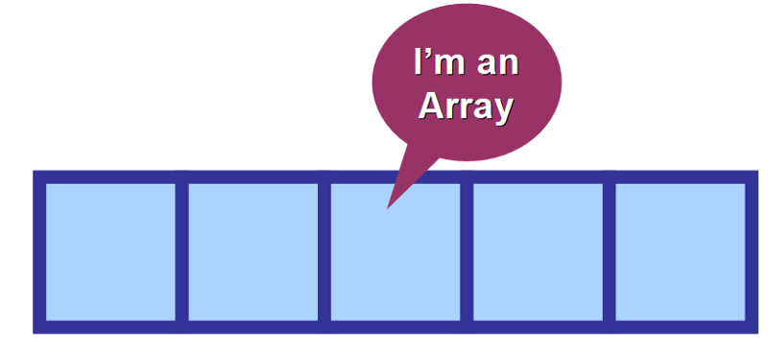
Aspersepsi

Slide 4

Membuat Program
Menggunakan Array

Slide 5
Ringkasan Mata Pelatihan
Unit Kompetensi Acuan: Mengimplementasikan Pemrograman Terstruktur
Kode Unit Kompetensi Acuan: J.620100.017.02
Deskripsi singkat: Mata pelatihan ini menentukan kompetensi, pengetahuan dan sikap kerja yang diperlukan dalam membuat program terstruktur atau prosedural.
Tujuan Pembelajaran: Peserta dapat membuat program terstruktur atau procedural sesuai dengan paradigma yang berlaku.

Slide 6
Agenda
Indexed Arrays
Associative Arrays
Multidimensional Arrays

Slide 7
Indexed Array

Slide 8

Apa itu Array ?
Array adalah salah satu struktur data yang berisi sekumpulan data dan memiliki indeks. Indeks digunakan untuk mengakses nilai array.
Indeks array selalu dimulai dari nol (0).

Slide 9
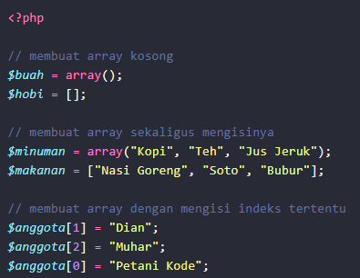

Membuat Array di PHP
Array di PHP dapat kita buat dengan fungsi array() dan tanda kurung kotak [].
Array dapat kita isi dengan tipe data apa saja.

Slide 10
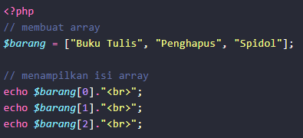

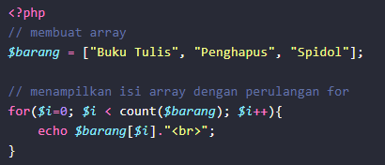
Menampilkan isi Array
Untuk menampilkan isi array, kita bisa mengaksesnya melalui indeks.
Bisa juga menggunakan perulangan

Slide 11
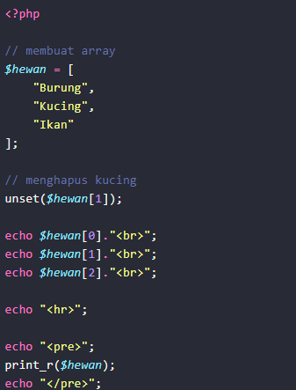
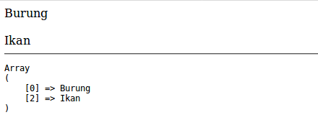
Menghapus isi Array
Untuk menghapus isi array, kita bisa menggunakan fungsi unset(). Fungsi ini juga dapat digunakan untuk menghapus variable.

Slide 12
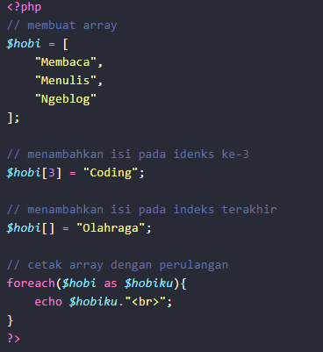
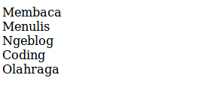
Menambahkan isi Array
Ada dua cara yang bisa dilakukan untuk menambah isi array:
Mengisi langsung ke nomer indeks yang ingin ditambahkan
Mengisi langsung ke indeks terakhir

Slide 13
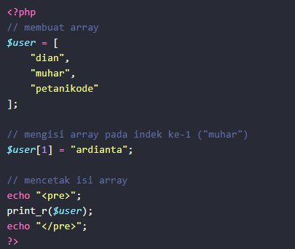
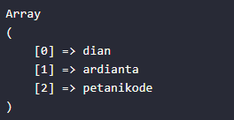
Lanj
Apabila kita menambahkan pada indeks yang sudah memiliki isi, maka isinya akan ditindih dengan yang baru.

Slide 14
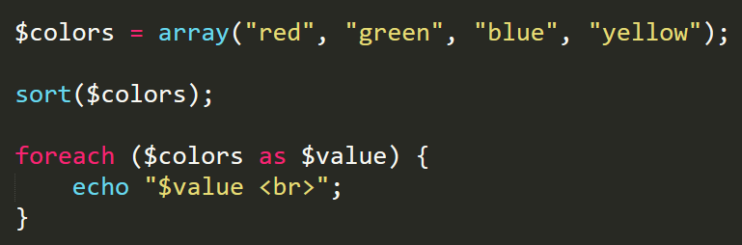
Mengurutkan Array

Slide 15
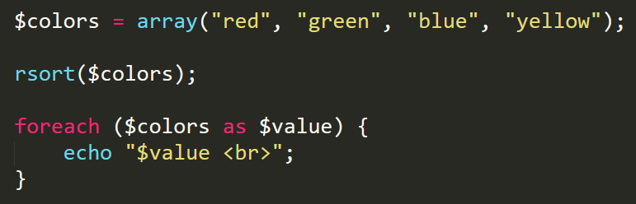
Mengurutkan Array (terbalik)

Slide 16
Associative Arrays

Slide 17
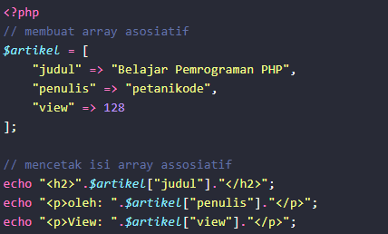
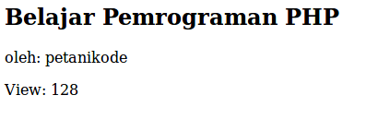
Apa Itu Array Asosiatif ?
Array asosiatif adalah array yang indeksnya tidak menggunakan nomer atau angka. Indeks array asosiatif berbentuk kata kunci.

Slide 18
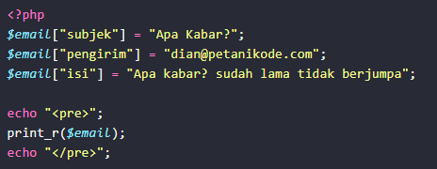
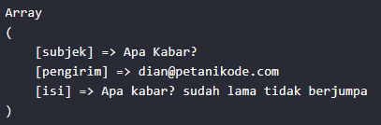
Lanj.
Pada array asosiatif, kita menggunakan tanda => untuk mengasosiasikan sebuah kata kunci dengan isi array. Selain menggunakan tanda =>, kita juga bisa membuat array aosiatif seperti ini:

Slide 19
Multidimensional Arrays

Slide 20
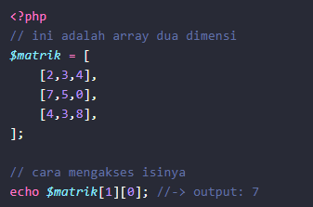
Apa itu Array Multidimensi ?
Array multidimensi adalah array yang memiliki dimensi lebih dari satu. Biasanya digunakan untuk membuat matrik, graph, dan stuktur data rumit lainnya.

Slide 21
Array Multidimensi
Name | Stock | Sold
Volvo | 22 | 18
BMW | 15 | 13
Saab | 5 | 2
Land Rover | 17 | 15

Slide 22
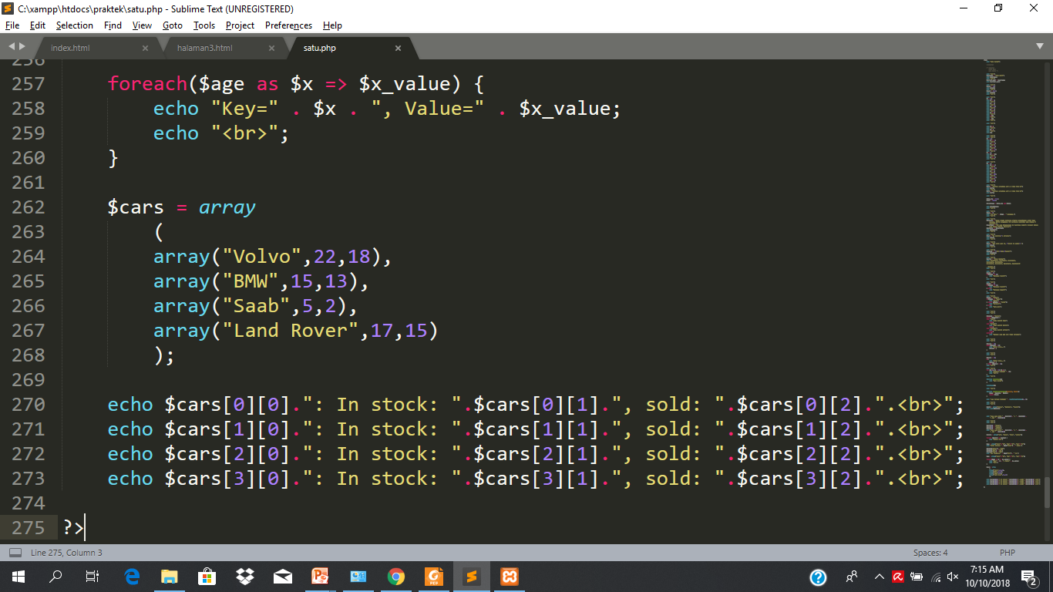
Array Multidimensi

Slide 23
Array Multidimensi

Slide 24
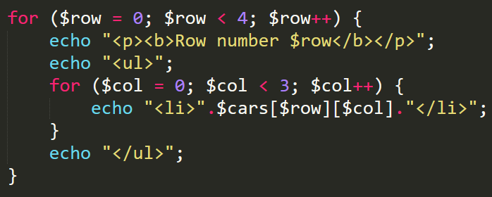
Menampilkan Array Multidimensi

Slide 25
Kesimpulan

Slide 26
Kesimpulan
Array dapat digunakan untuk menyimpan beberapa tipe data sehingga sangat fleksibel dan mudah di organisir.

Slide 27
Referensi / Bacaan Lebih Lanjut

Slide 28
Referensi / Bacaan Lebih Lanjut
https://www.petanikode.com/php-array/
https://www.w3schools.com/php/

Slide 29

BPPTIK
Terima Kasih
Kantor:
Balai Pelatihan dan Pengembangan Teknologi Informasi dan Komunikasi
Kementerian Kominfo
Website: https://bpptik.kominfo.go.id
Email: bpptik@kominfo.go.id
Twitter: @bpptik
Facebook: @bpptik
Instagram: @bpptik
Google Plus: +bpptikkemkominfo

